Slide 1


Ayuda Ficha Cliente PT
Hugo Bonilla
Octubre 2019

Slide 2
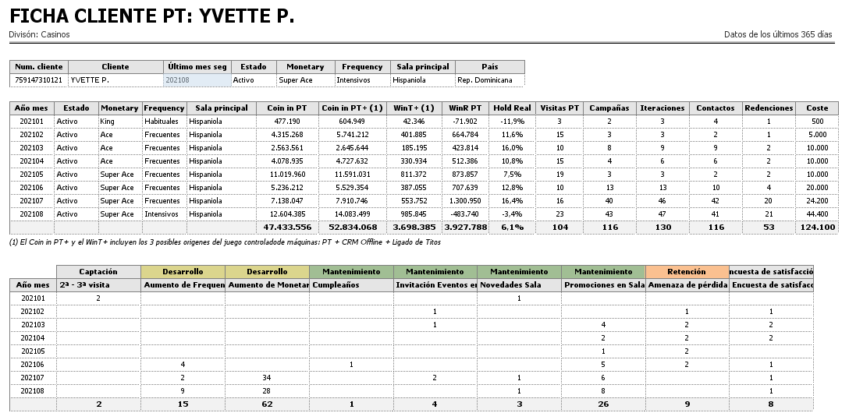
Ficha Cliente
Al ejecutar el informe nos solicita el Número de Cliente PT a consultar (obligatorio).
En la primera pestaña podemos ver un resumen del juego de máquinas del cliente durante el último año así como sus últimas 12 segmentaciones RFM y un resumen de las campañas en las que ha participado.

Slide 3
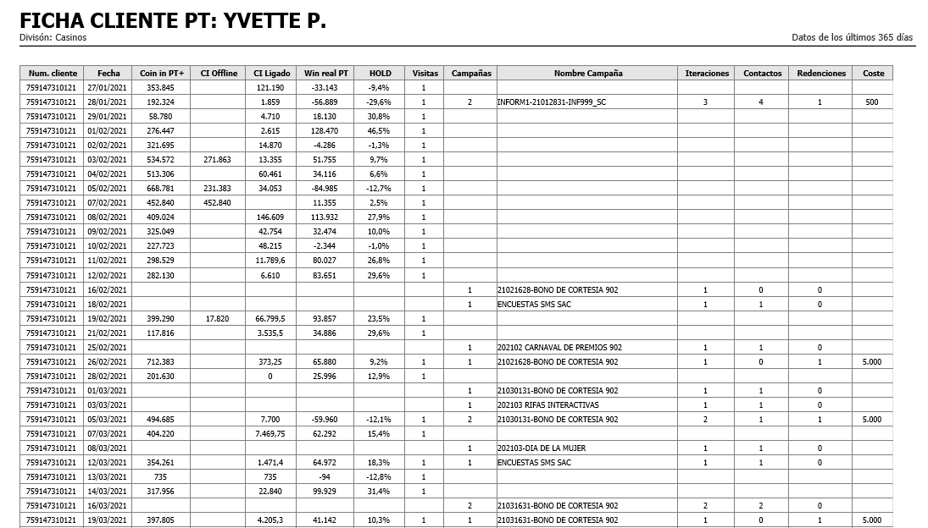
Detalle Visitas
En la segunda pestaña podemos ver el detalle de todas las visitas de juego en máquinas realizadas por el cliente durante el último año, incluyendo su coin in teórico, su win real y los datos de las campañas aplicadas en cada visita:

Slide 4
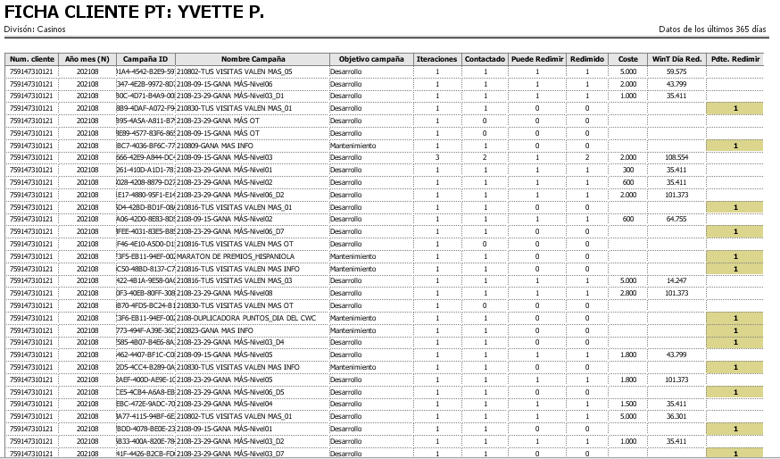
Detalle Campañas
En la tercera pestaña podemos ver el detalle de todas las campañas en las que ha participado el cliente durante el último año, incluyendo su resultado. Se destacan aquellas que el cliente tiene pendientes de redimir, contactados que pueden redimir pero no lo han hecho y la campaña no es informativa:

